Slide 1
Покормите птиц зимой
Муниципальное бюджетное дошкольное
образовательное учреждение
«Детский сад № 156»
Подготовили воспитатели гр. «Карусель»:
Бабаева И.А. , Хромова А.И.
Иваново, 2022

Slide 5
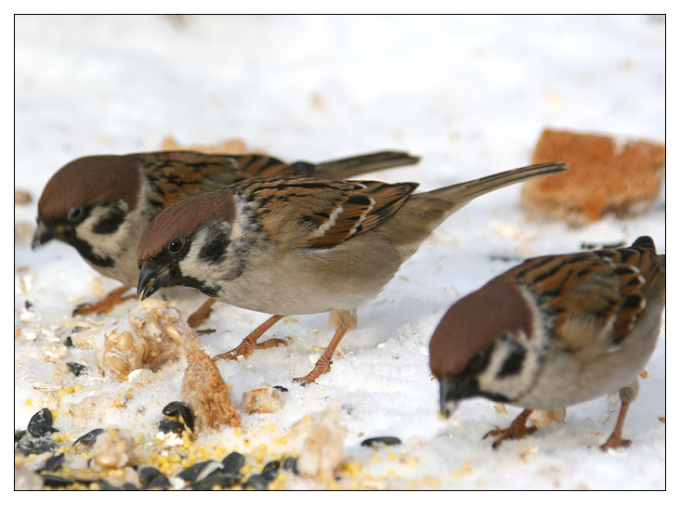
Воробей

Slide 6
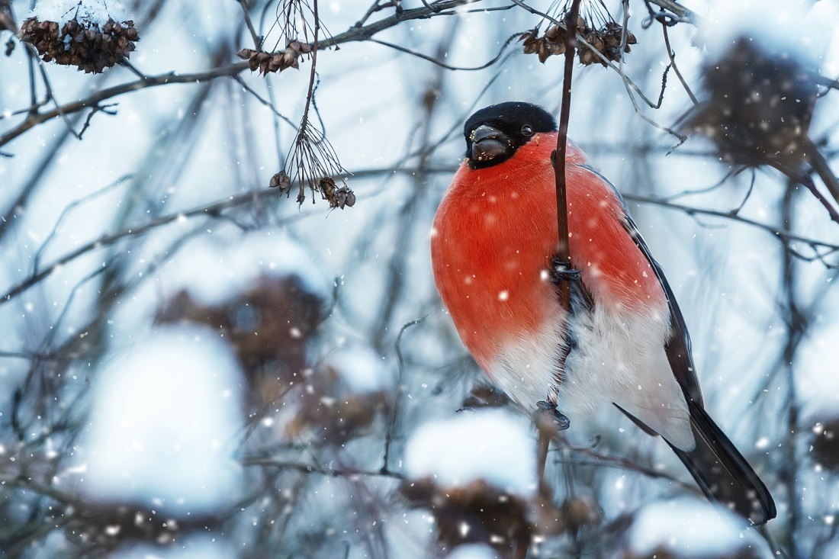
Снегирь

Slide 7
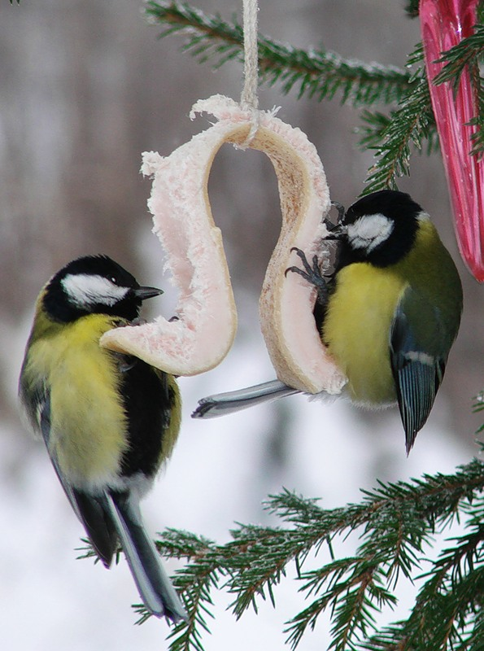
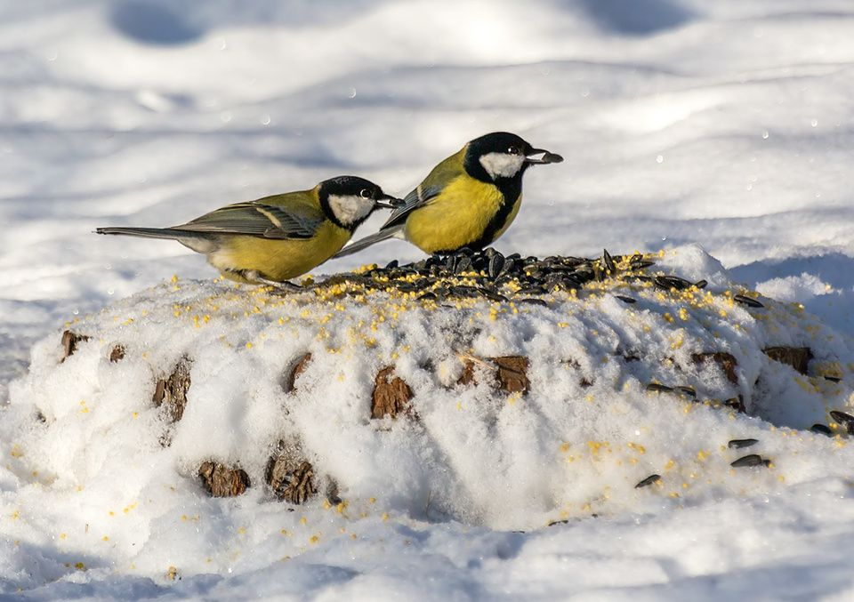
Синица

Slide 8
Ворона

Slide 9
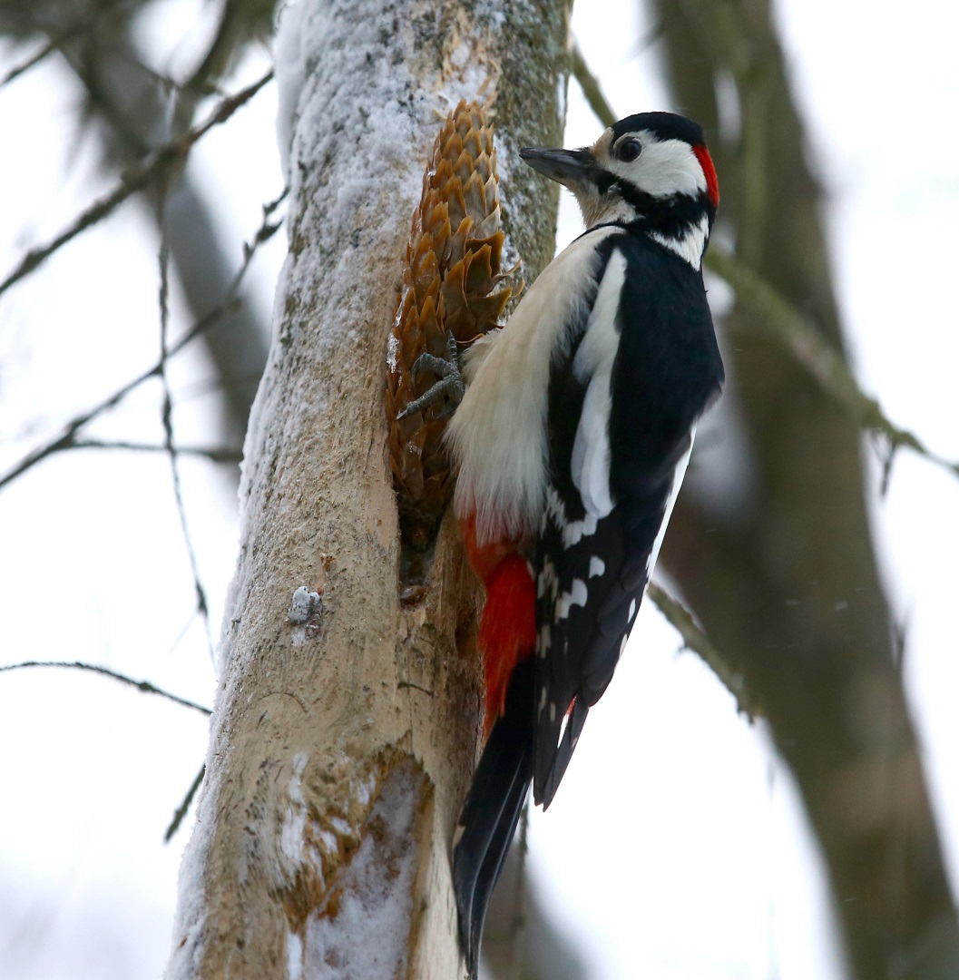
Дятел

Slide 10
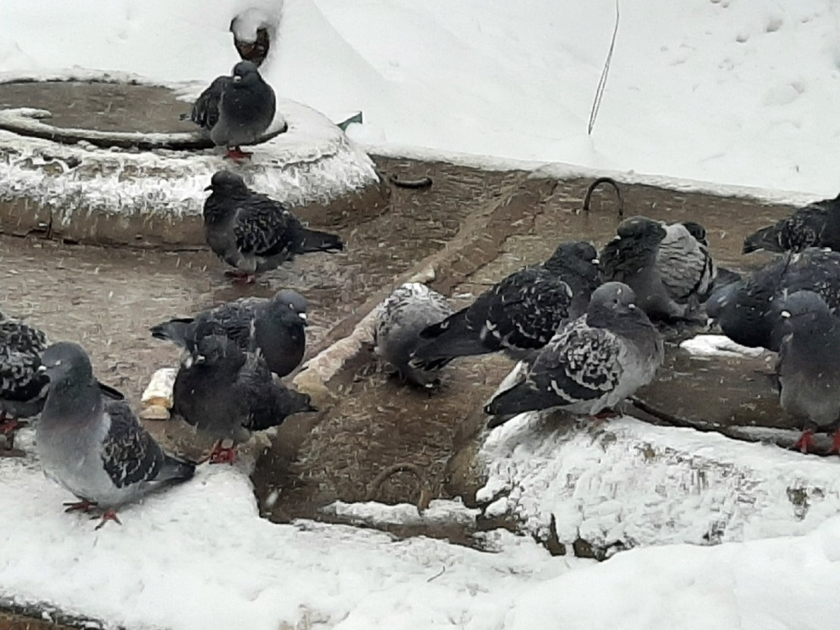
Голубь

Slide 12
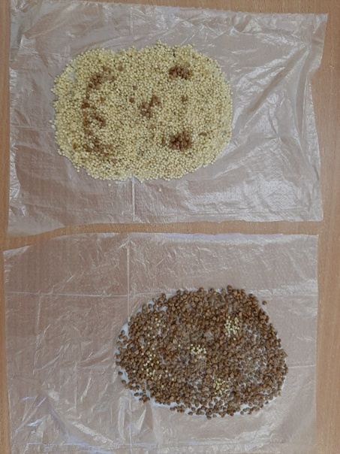

Slide 15
